Slide 1
Гурток «Образотворче мистецтво»
Викладач Стоцька Тетяна Іванівна
Дистанційне навчання 2021

Slide 2
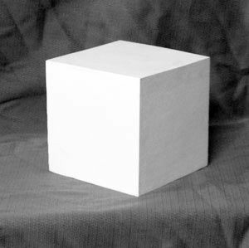
Урок 8. Графіка. Малюнок куба.
Мета уроку:
навчити учнів малювати куб.
Обладнання уроку: наочність, папір А4, олівці, гумка.

Slide 3
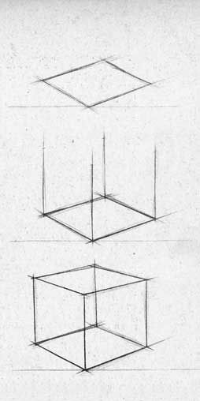
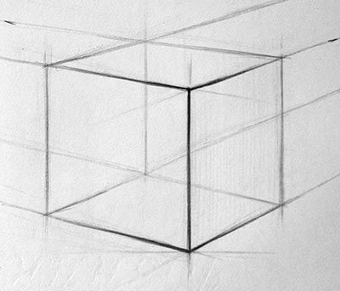
Порядок виконання завдання: композиційне рішення, конструктивний малюнок.

Slide 4
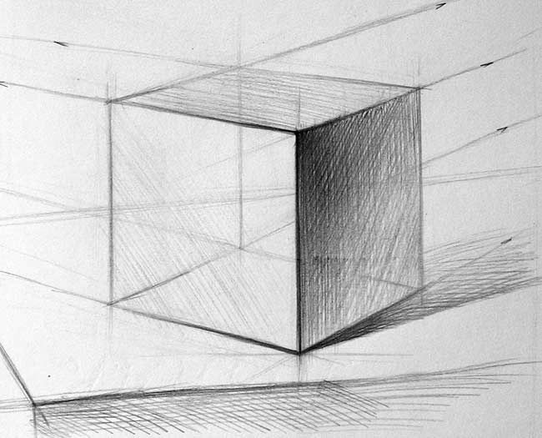
2.Тональне рішення малюнку.

Slide 5
